Slide 1
PHÒNG GIÁO DỤC & ĐÀO TẠO QUẬN LONG BIÊN
TRƯỜNG TIỂU HỌC ÁI MỘ B
TIẾNG VIỆT – TUẦN 6
Bài 33: Ôn tập

Slide 2




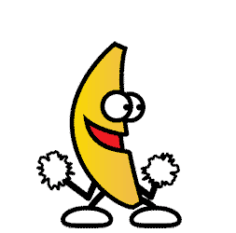

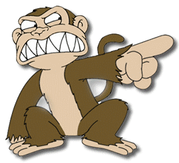

Trò chơi
Chuối Đố Khỉ Đột

Slide 3
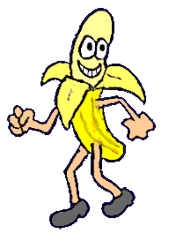
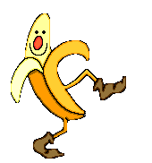
Kết thúc

Slide 4

Tiếng nào có âm ua?
a. nô đùa
b. quả dừa
Quay Về

Slide 5
Tìm các tiếng có chứa âm ưa trong câu sau:
Mẹ mua sữa chua cho bé.
Quay Về

Slide 6
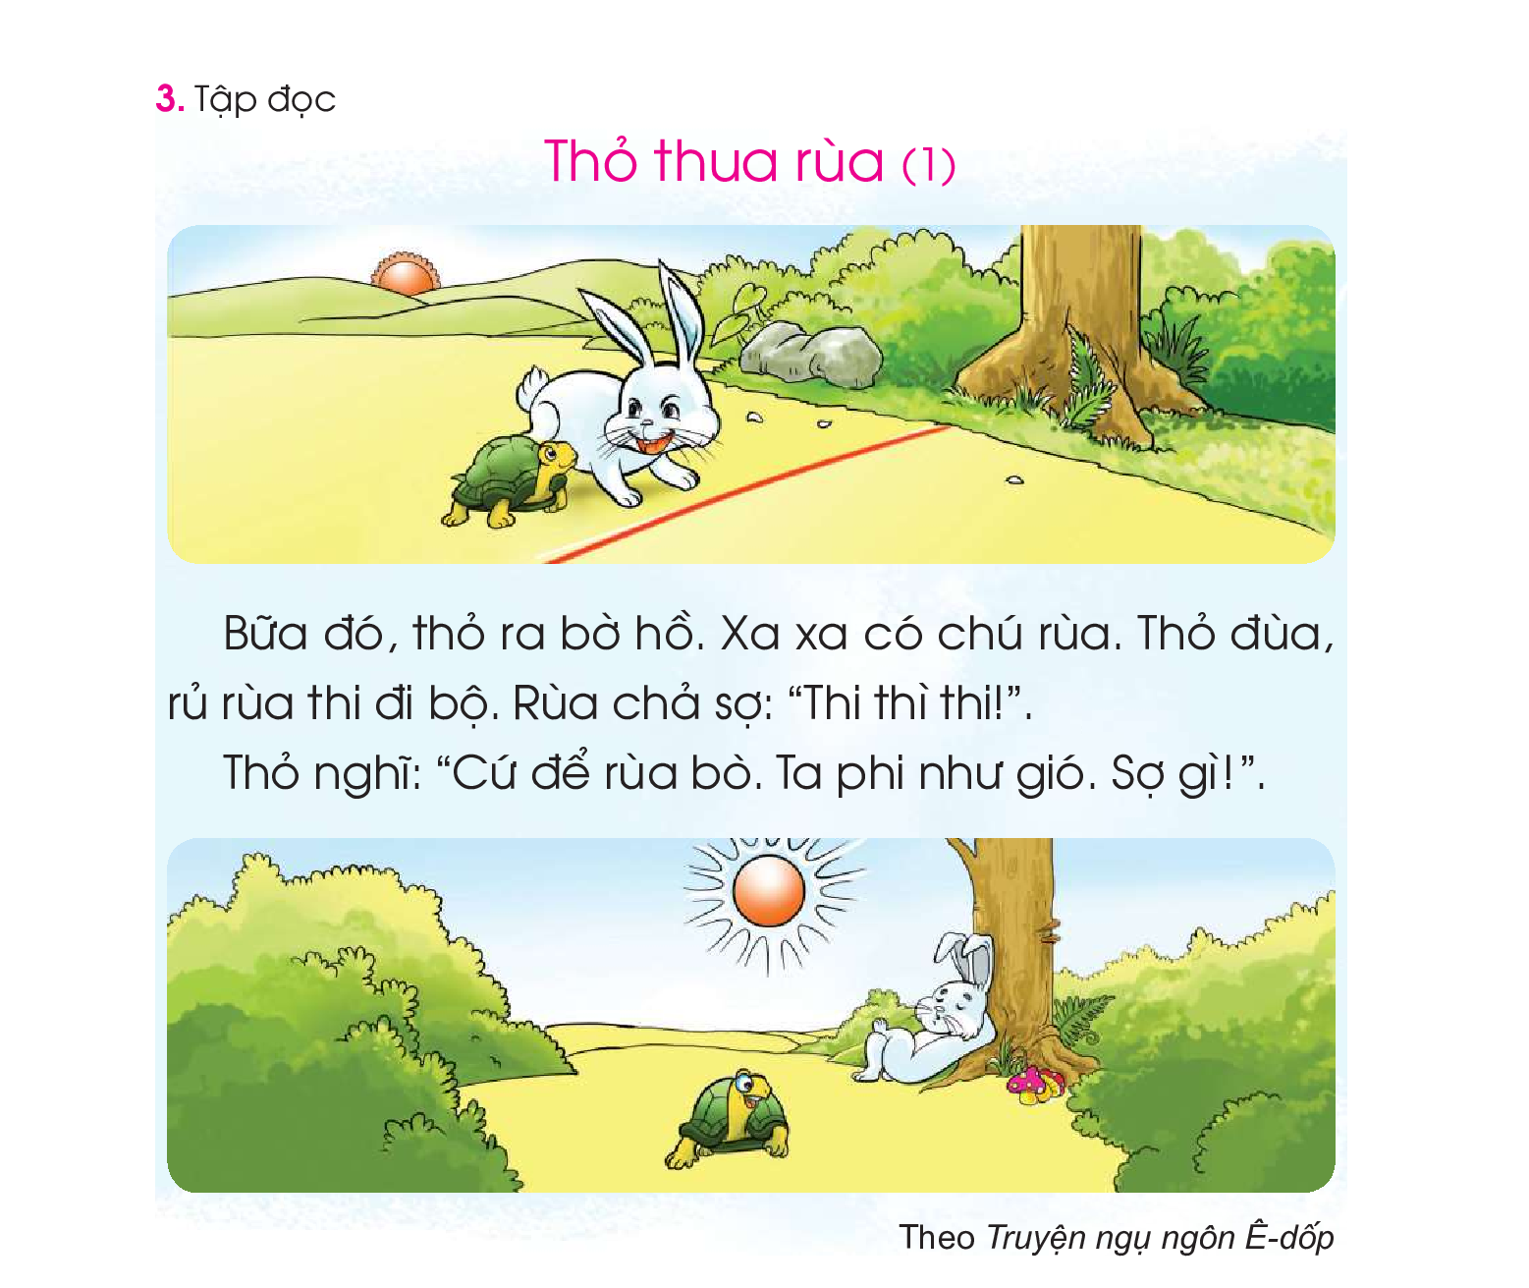
Đọc đoạn văn sau:
Quay Về

Slide 7


Tập đọc

Slide 8
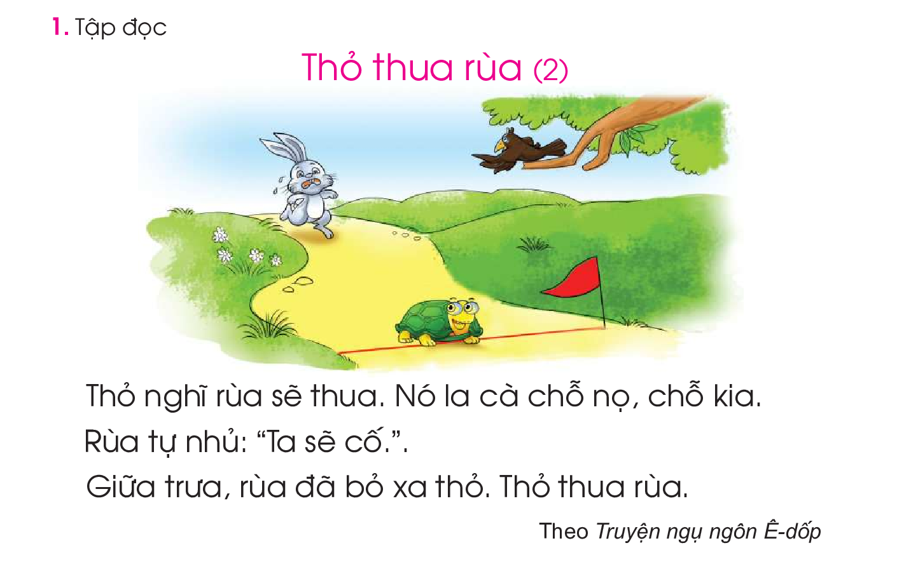

Slide 9
1
2
3
4
6
5

Slide 10



Luyện tập

Slide 11
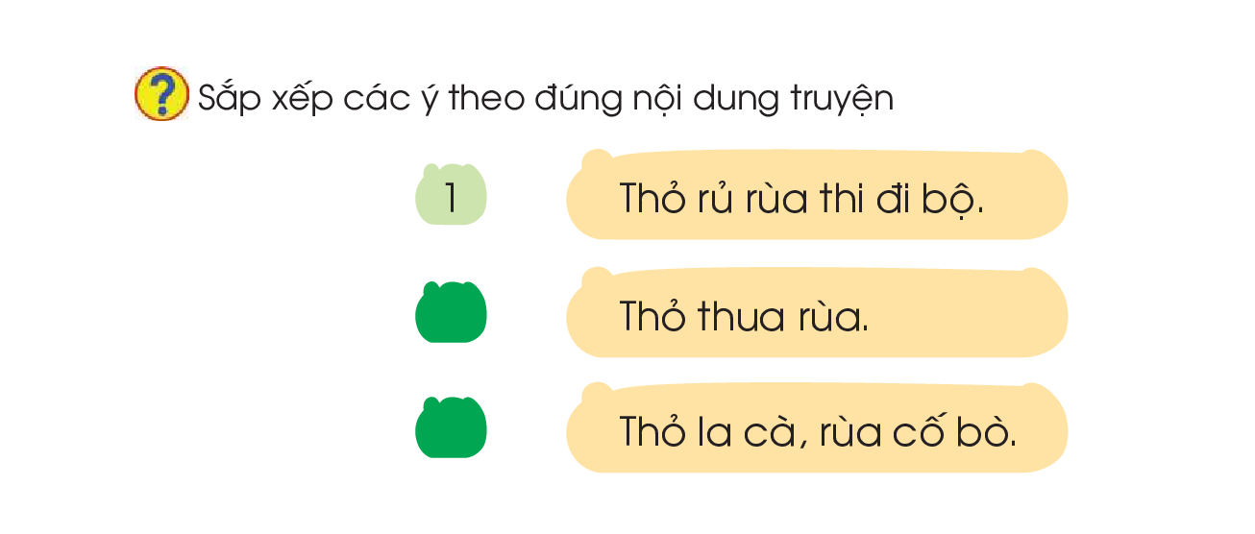
3
2

Slide 12

Giải lao

Slide 13

Chính tả

Slide 14
